Slide 1
Geometría coordinada

Slide 2
Adquiriendo conocimientos para coordinar la geometría

Slide 3
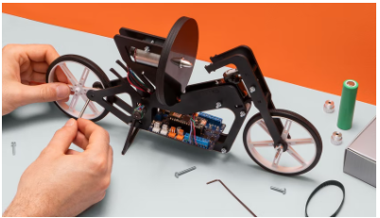
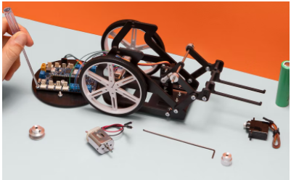
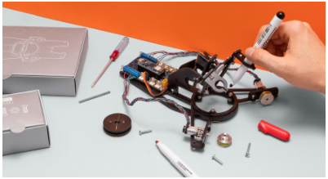

Introducción
Competencias
Geometría coordinada
Aprendiendo con Kits Arduino Engineering…
MOTOCICLETA
AUTOEQUILIBRANTE
ROVER CONTROLADO POR CÁMARA WEB
ROBOT DIBUJANTE
Archivos necesarios:

Slide 4
Fundamentos
1

Slide 5
Sistema de coordenadas
1.1
Coordenadas cartesianas

Slide 6
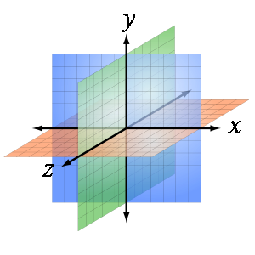
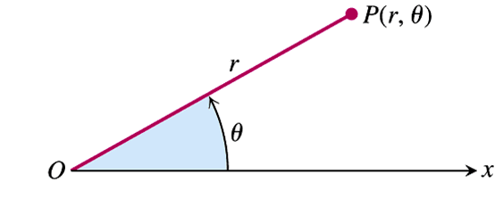
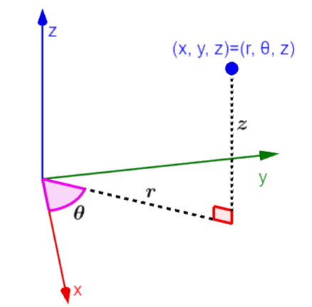
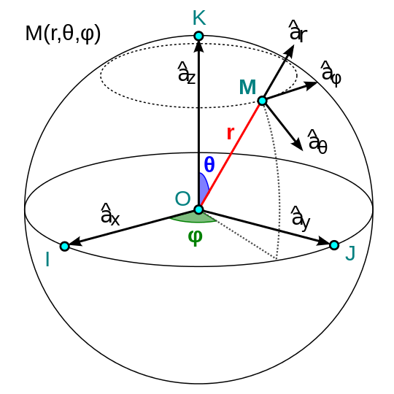
Sistema de coordenadas
Un sistema de coordenadas es la base de la geometría analítica.
Hay cuatro tipos de sistemas de coordenadas en general:
Coordenadas cartesianas
Coordenadas polares
Coordenadas cilíndricas
Coordenadas esféricas

Slide 7
Sistema de coordenadas cartesianas
El sistema de coordenadas cartesianas es un sistema para localizar un punto en el espacio caracterizadas por tener como referencia ejes ortogonales entre sí que concurren en el punto de origen.
Habitualmente se trabaja con coordenadas cartesianas en espacios de una dimensión o dos, tres y cuatro dimensiones, pero se pueden expresar coordenadas cartesianas en espacios de más dimensiones (d-dimensiones).

Slide 8
Sistema de referencia
1.2

Slide 9
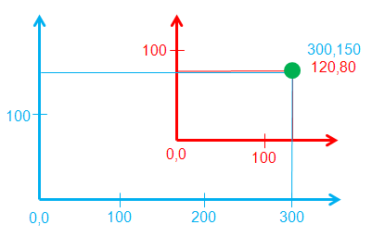
Sistema de referencia
Un sistema de referencia es un conjunto de convenciones usado por un observador para poder medir la posición y otras magnitudes físicas de un sistema físico o mecánico.
Las trayectorias medidas y el valor numérico de las magnitudes son relativas al sistema de referencia que se considere.

Slide 10
Geometría de coordenadas en dos dimensiones (2D)
1.3

Slide 11
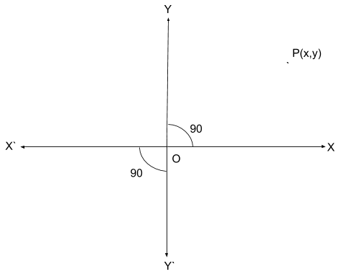
Coordinar ejes en 2D
Las distancias medidas a lo largo de OX y OY se toman como positivas o negativas.
El punto O se llama Origen.
Siempre se supone que O es el punto de partida. Para encontrar la posición de cualquier punto en el plano de coordenadas siempre tenemos que comenzar el viaje desde el origen.

Slide 12
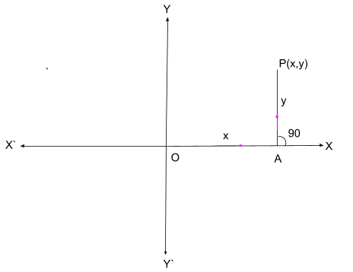
Coordenadas en 2D
La coordenada es un par de números o letras mediante los cuales se ubica la posición de un punto en el plano de coordenadas.
Las coordenadas del punto P están simbolizadas por P(x, y) donde x es la distancia de P desde el eje Y a lo largo del eje X e y es la distancia perpendicular de P desde el eje X respectivamente. Aquí x se llama abscisa o coordenada x e y se llama ordenada

Slide 13
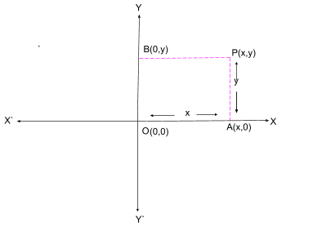
Trazado de un punto
Comenzando desde el origen y primero recorriendo hacia la derecha o izquierda a lo largo del eje X para cubrir la distancia de la coordenada x o abscisa.
A continuación hacia arriba o hacia abajo perpendicularmente al eje X para cubrir la distancia de y o ordenada.
Siempre usando unidades y sus signos en consecuencia.
Estas mediciones representan la localización de un punto cualquiera en el sistema de coordenadas cartesianas.

Slide 14
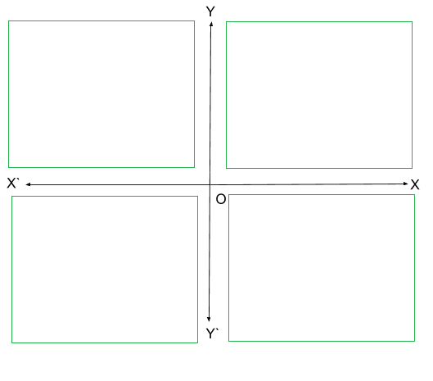
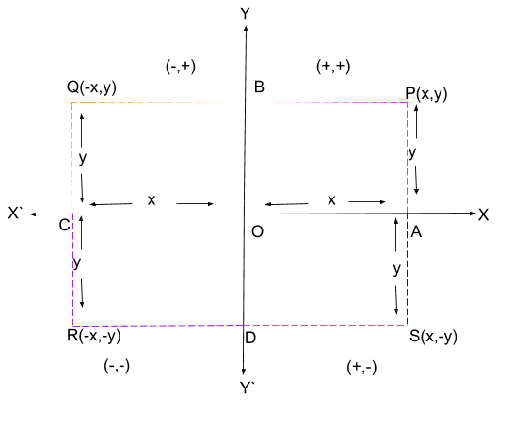
El cuadrante
El plano de coordenadas se divide en cuatro secciones iguales por los ejes de coordenadas.
Cada sección se llama Cuadrante.
Girando en sentido antihorario o antihorario desde la parte superior derecha, las secciones se nombran 1º cuadrante, 2º cuadrante…
Dependiendo del cuadrante donde se sitúe un punto, cumplirá con lo siguiente:
Cuadrante I: (+, +)
Cuadrante II: (-, +)
Cuadrante III: (-, -)
Cuadrante IV: (+, -)

Slide 15




Cambio de origen de coordenadas
El origen se encuentra en el punto (0,0) que es el punto de intersección de los ejes en el plano.
Es posible mover el origen en todos los cuadrantes del plano con respecto al origen, lo que dará un nuevo conjunto de ejes a través de él.
$$x_{1}=x−a$$
$$x_{1}=300−180=120$$
$$y_{1}=y−b$$
$$y_{1}=150−70=80$$
Donde (a, b) = O(0,0) – O`(180,70)

Slide 16
Trabajando con Matlab
2
Creando y mostrando datos geometricos

Slide 17
Graficas en 2D
2.1

Slide 18
La función plot(x, y…)
Sintaxis
plot(X,Y):
Crea un gráfico de líneas 2D de los datos de Y frente a los valores correspondientes de X.
X e Y pueden ser simples datos o una lista de datos
plot (X,Y,LineSpecs…):
Establece el estilo de línea, el símbolo de marcador y el color.

Slide 19
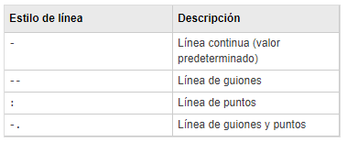
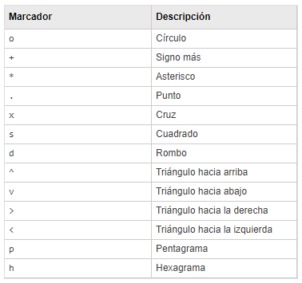
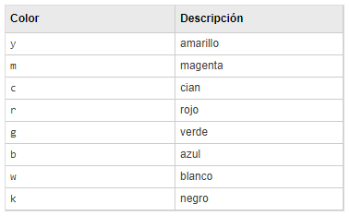
La función plot(x, y…)
LineSpecs

Slide 20
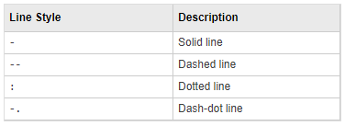
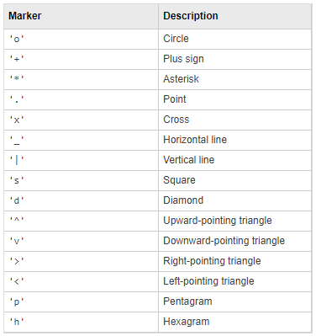
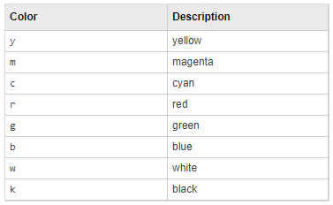
The plot(x, y…) function
LineSpecs

Slide 21
Dibujando puntos
2.2

Slide 22
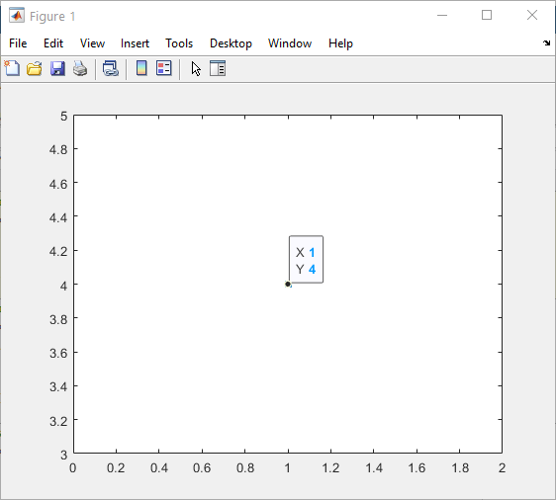
Dibujando puntos
%% Dibujando un punto
clc; clear; close all;
x = 1;
y = 4;
plot(x,y, 's');

Slide 23
Dibujando una función
2.3

Slide 24
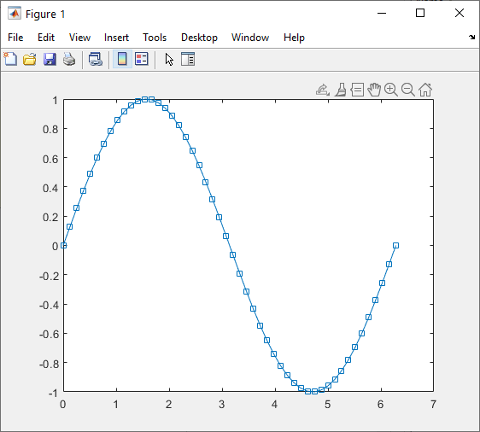
Dibujando una función
%% Dibujando una funcion
clc; clear; close all;
x = linspace(0, 2*pi, 50);
y = sin(x);
plot(x,y, '-s');

Slide 25
Dibujando varias funciones
2.4

Slide 26
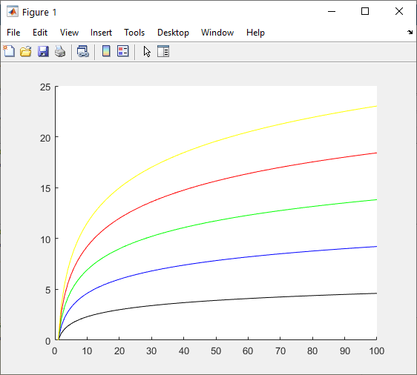
Dibujando varias funciones
%% Varias curvas en una misma grafica
clc; clear; close all;
colorstring = 'kbgry';
x = [1:100];
for i=1:5
y(:,i) = i*log(x);
end
figure(1); cla;
hold on
for i = 1:5
plot(x,y(:, i), 'Color', colorstring(i))
end

Slide 27
Cambio de origen de coordenadas
2.1

Slide 28
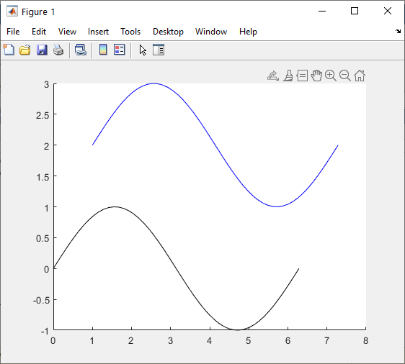
Cambio de origen de coordenadas
%% Cambio de coordenadas
clc; clear; close all;
colorstring = 'kbgry';
%Origen de coordenadas (0,0)
x = linspace(0,2*pi,50);
y = sin(x);
%Nuevo origen de coordenadas
(1,2) respecto al (0,0)
a = 0 - 1;
b = 0 - 2;
x1 = x - a;
y1 = y - b;
figure(1); cla;
hold on
plot(x,y, 'Color', colorstring(1));
plot(x1,y1, 'Color’, colorstring(2));

Slide 29
Caso practico
3
Drawing robot

Slide 30
Presentación del robot
3.1

Slide 31
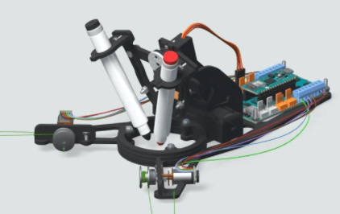

Drawing Robot
Robot dibujante en una pizarra.
El robot trabaja sobre una imagen y extrae el trazado de líneas de dicha imagen y escala el dibujo a la extensión de la pizarra en la que posteriormente realiza el dibujo.
Finalmente reproduce el dibujo moviendo un rotulador y siguiendo el trazado.

Slide 32
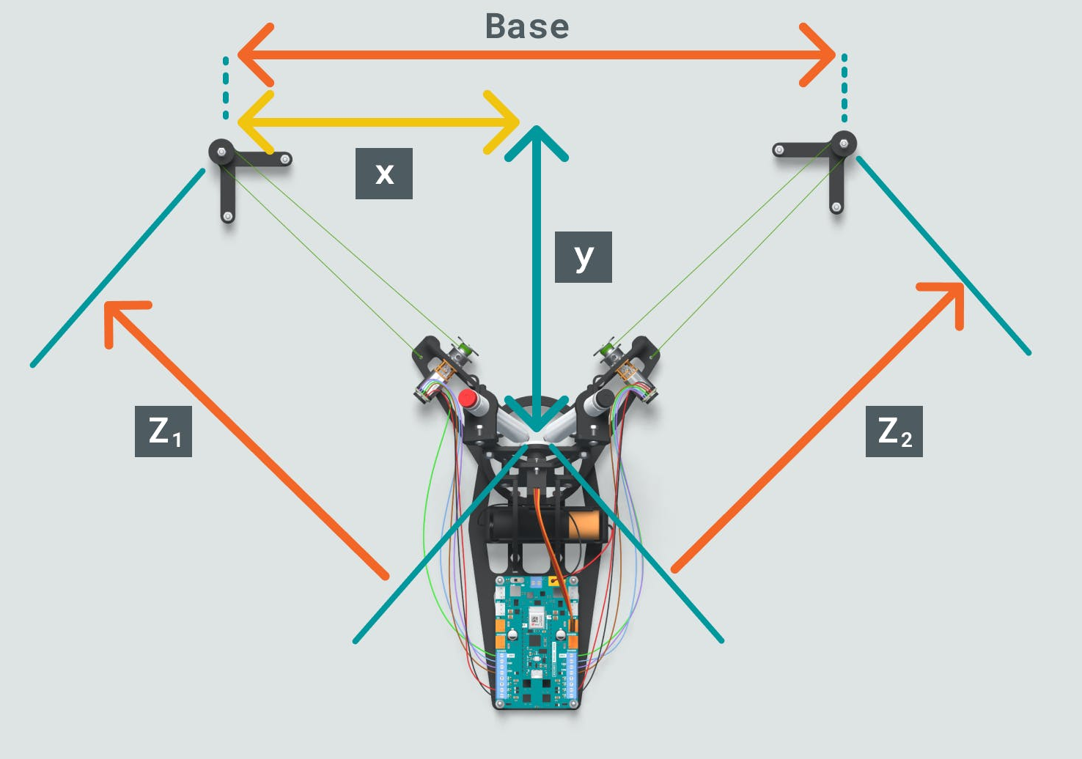
Drawing Robot
Los círculos negros a ambos lados del diagrama representa las poleas de las que cuelga el robot.
El robot cuelga de dos hilos que hay conectados a los brazos del este, que es donde se encuentran los motores. Los hilos van del brazo del robot hasta la polea y vuelven hasta el motor.
El sistema de referencia se sitúa en la polea de la izquierda, y las distancias x e y de la pizarra estas medidas en referencia a ese punto.
Drawing Robot colgado en la pizarra

Slide 33
Trabajando con MATLAB & Simulink
3.2

Slide 34
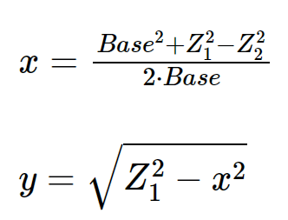


Posición inicial del robot en la pizarra
Propuesta de ejercicio:
La nueva posición del robot está definida por las variables Base, Z₁ y Z₂.
Usa estos valores para calcular los valores actuales de x e y añadiendo lo necesario en el Live Script “Calculate Drawing Robot Position”.

Slide 35
Eskerrik asko
Muchas gracias
Thank you
John Smith
email@email.com
Loramendi, 4. Apartado 23
20500 Arrasate – Mondragon
T. 943 71 21 85
info@mondragon.edu

